Slide 1
Fundamentos de bases de datos
Maestra: Rosario González

Slide 2
Unidad 2
Diseño de Bases de Datos
y
el modelo E-R

Slide 3
2.9. La Notación E-R con UML

Slide 4
Introducción
El modelo E-R ayuda a modelar el componente de representación de datos de los sistemas de software.
Es decir, la representación de los datos forma parte del diseño global del sistema.
Así como el modelo interacción-usuario y la especificación de los módulos funcionales del sistema, el MER forma parte del diseño del sistema.
Notes:
Facilita el diseño de la base de datos.

Slide 5
El Lenguaje de modelado unificado UML
UML = Unified Modeling Language = Lenguaje de modelado unificado.
Es una norma desarrollada bajo auspicios del Grupo de Administración de Objetos (Object Management Group, OMG) para la creación de especificaciones de diferentes componentes de los sistemas de software.
Notes:
Patrocinado por

Slide 6
Algunos diagramas de UML
Diagramas de clase
Diagramas de caso de uso
Diagramas de actividad
Diagramas de implementación
Notes:
Algunas de las partes de UML

Slide 7
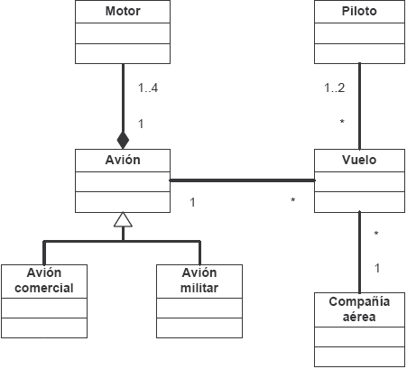
Diagramas de clase
Es el diagrama principal para el análisis y diseño.
Un diagrama de clases presenta las clases del sistema con sus interrelaciones estructurales y de herencia.
La definición de clase incluye definiciones para atributos y operaciones.
Son parecidos a los MER
Notes:
Patrocinado por

Slide 8
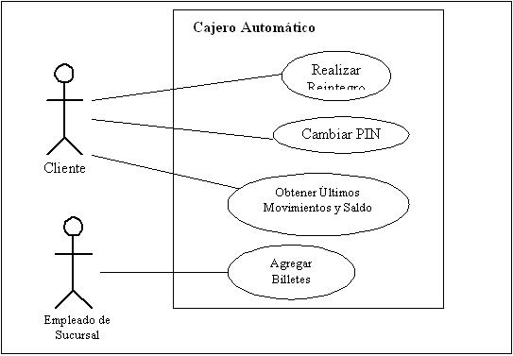
Diagramas de caso de uso
Los diagramas de casos de uso muestran la interacción entre los usuarios y el sistema, en especial los pasos de las tareas que llevan a cabo los usuarios (como retirar dinero o matricularse)
Notes:
Representa la funcionalidad que ofrece el sistema en lo que se refiere a su interacción externa con los usuarios.

Slide 9
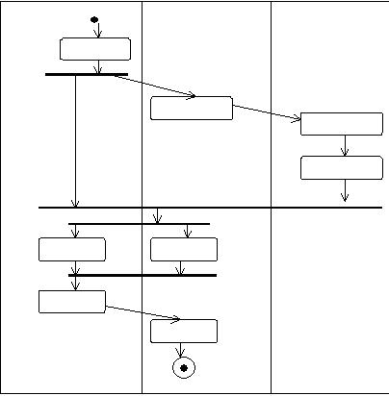
Diagramas de actividad
Describen el flujo de tareas entre los diferentes componentes del sistema.
Notes:
Muestra cómo fluye el control de unas clases a otras con la finalidad de culminar con un flujo de control total que corresponde con la consecución de un proceso más complejo.

Slide 10
Diagramas de implementación
Muestra los componentes del sistema y sus interconexiones, tanto en el nivel de componentes de software como en el de hardware
Actualizar_transacciones
Transacciones
búsqueda
Reservas
Consultas
/reportes
Notes:
Los diagramas de componentes describen los elementos físicos del sistema y sus interrelaciones.
Los componentes representan todos los tipos de elementos de software que entran en la fabricación de aplicaciones informáticas.

Slide 11
Se tienen varios constructores de diagramas E-R y sus constructores equivalentes de diagramas de clases de UML.

Slide 12
Ahora vamos a expresar un Modelo Entidad-Relación en la notación UML –(Diagrama de clases)
A continuación se muestran las herramientas conceptuales usadas para escribir nuestro MER en notación UML.

Slide 13
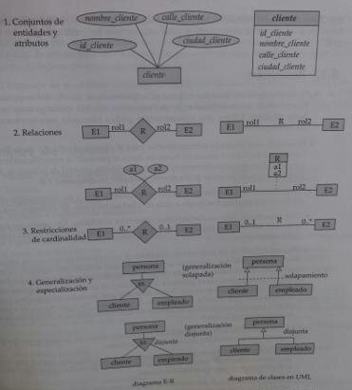
Símbolos usados en la notación de diagramas de clases de UML
Estos símbolos o herramientas conceptuales, se explican en las siguientes diapositivas de manera individual.
Notes:
Pag 211, Silberschatz

Slide 14
1. Conjuntos de entidades y atributos.
Modelo ER
Modelo ER con notación UML
Nombre
Cliente
Id_cliente
Nombre
Teléfono
Id_cliente
Teléfono
Cliente

Slide 15
2. Relaciones y cardinalidad
Nombre
Monto
Id_cliente
Teléfono
Cve_prest
Fecha
Modelo ER
Rol1
adquiere
Rol2
Cliente
Préstamo
1
N
Cliente
Id_cliente
Nombre
Teléfono
Préstamo
Cve_préstamo
Monto
Fecha
Modelo ER con notación UML
Rol1
adquiere
Rol2
1
N

Slide 16
2. Relaciones y cardinalidad
Nombre
% pagar
Monto
Modeloo ER
Id_cliente
Teléfono
Cve_prest
Fecha
Cliente
1
adquiere
N
Préstamo
Adquiere
% pagar
Cliente
Id_cliente
Nombre
Teléfono
Préstamo
Cve_préstamo
Monto
Fecha
Modelo ER con notación UML
1
….
N

Slide 17
3. Especialización o generalización. DISJUNTO
Modelo ER
Modelo ER con Notación UML
Teléfono
Nombre
Cve_paciente
Dirección
Paciente
Cve_paciente
Nombre
Teléfono
Dirección
Paciente
d
Externo
Residente
Externo
Consultorio
Turno
Hospitalizado
Cama
Cuarto
Consultorio
Turno
Cama
Cuarto

Slide 18
3. Especialización o generalización. TRASLAPE
Modelo ER
Modelo ER con Notación UML
Teléfono
Nombre
IFE
Dirección
Persona
IFE
Nombre
Teléfono
Dirección
Persona
o
Empleado
Cliente
Empleado
No_Empleado
Horario
Cliente
Id_Cliente
Estatus
No_Empleado
Horario
Id_Cliente
Estatus

Slide 19
4. Recursividad
Modelo ER
Modelo ER con notación UML
Subordinado
Empleado
Cve_Empleado
Nombre
Teléfono
Dirección
Teléfono
Supervisa
Nombre
Empleado
N
Cve_Empleado
Dirección
N
Supervisor
Supervisa

Slide 20
Práctica 15: Realizar este MER en formato UML.
ApellidoM
Nombre
Nombre completo
ApellidoP
Nombre
Horario
Número de cuenta
Estudia
Alumno
Asignatura
Fecha de nacimiento
Edad
Nacionalidad
Día
Año
Mes

Slide 21
Práctica 16. Tarea- Subir a Moodle
Realizar el MER del Cementerio en formato UML, luego subirlo a la plataforma Moodle.

Slide 22
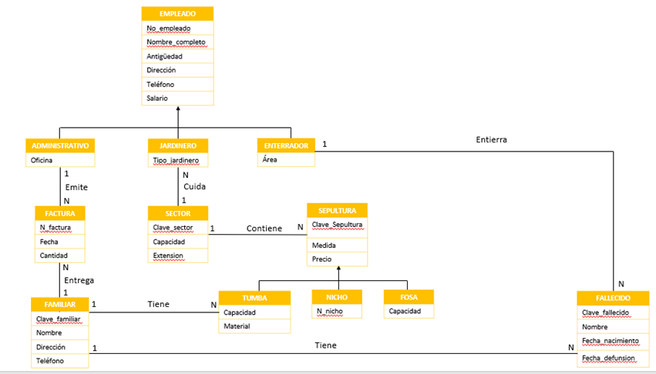
Solución

Slide 23
Práctica 17. Tarea- Subir a Moodle
Realizar el MER del Problema de Publicaciones en formato UML, luego subirlo a la plataforma Moodle.

Slide 24
GRACIAS POR TU ATENCIÓN

